Slide 1

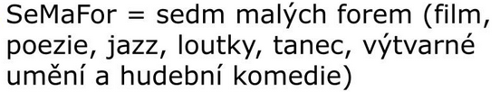
Metodika
IX.
Vědecké psaní
- pro pokročilé
V. několik malých forem a jedna velká

Slide 2
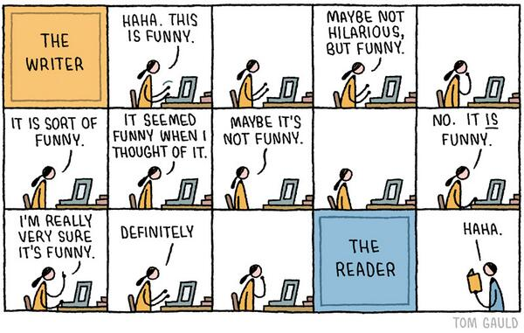
Úkoly 2.11.
Popsat (max. půl až ¾ stránky), co je cílem vaší práce a proč si
jí musíme nutně přečíst
- Poslat mi stránku (*.doc, s vaším jménem atd.) do 31.10.
2. Vyrobit si Mind Map na pojem/koncept, který vám ve vaší práci
překáží, prezentace v rámci příštího zasedání
3. 30 Min. denního psaní
4. četba, Helen Sword, Stylish academic writing, S. 3-31

Slide 3
Úkoly 2.11.
Popsat (max. půl až ¾ stránky), co je cílem vaší práce a proč si
jí musíme nutně přečíst
- Poslat mi stránku (*.doc, s vaším jménem atd.) do 31.10.
2. Vyrobit si Mind Map na pojem/koncept, který vám ve vaší práci
překáží, prezentace v rámci příštího zasedání
3. 30 Min. denního psaní
4. četba, Helen Sword, Stylish academic writing, S. 3-31

Slide 4

Pomůcky II.
příprava vědeckých textů
‚Mind mapping‘ neboli ‚clustry‘
3. Najít průnik mezi pojmy:
- Co propojuje čtení jako koníček se čtením pro rozšiřovaní obzoru?
- Co propojuje koncept identity s tématikou čtení pro odpočinek?
- Jak se dá propojit představa vytváření identity čtením se vzděláním?
podcasty
komiksy
scénáře
zábava
identita
Čtení a nové médie
čtení
koníček
filmy
motivace
počítač
odpočinek
Obrázková
knížka
Rozšiřování obzoru
vědomosti
vzděláni
4. Zformulovat otázky!

Slide 5
Úkoly 2.11.
Popsat (max. půl až ¾ stránky), co je cílem vaší práce a proč si
jí musíme nutně přečíst
- Poslat mi stránku (*.doc, s vaším jménem atd.) do 31.10.
2. Vyrobit si Mind Map na pojem/koncept, který vám ve vaší práci
překáží, prezentace v rámci příštího zasedání
3. 30 Min. denního psaní
4. četba, Helen Sword, Stylish academic writing, S. 3-31

Slide 6
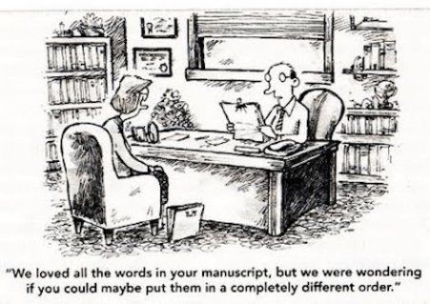
Úkol (25min)
Přečtěte si anonymizované PR-texty k magisterkám/disertacím
- porovnejte styl, strukturu, argumentace
- Kterou práci by jste si přečetli?
- Kterou spíš ne a proč?
2. Vyberte nejpřesvědčivější text (číslo), proč zrovna ten?
3. Sdělte mi číslo (anonymní cedulka).

Slide 7

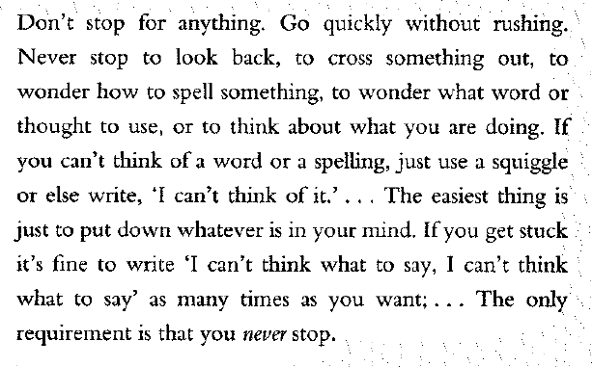

Struktury a postupy…
příprava vědeckých textů
Psaní je návyková droga, staňte se šťastným feťákem!
1. krok: Volné, asociativní psaní
10 min. denně
2. krok: asociativní psaní o jednom konkrétním námětu
3. krok: stanovit denní cíl
- Doby, kdy budu psát
Write
first
- Budu psát tak dlouho, až budu mít
shromážděno několik dobrých nápadů
- Denně napíšu jednu až tři stránky
Udělejte ze psaní prioritu!

Slide 8

Několik malých forem…
Různé typy vědeckých textů
1. Recenze
základ: jeden text (knížka, sborník atd.)
1-2 str.
záměr: poukázat na silné/slabé stránky textu,
zařadit text do současného bádání
Možnost 1:
struktura
Možnost 2
1. Zařadit dílo do badatelského
diskurzu (tématu)
1. Zařadit dílo do tvorby badatele
2. Stručný obsah s osobním
hodnocením (struktura textu,
kapitoly)
2. Stručný obsah s osobním
hodnocením (struktura textu,
kapitoly)
3. Kritika (co se nepovedlo?)
3. Kritika (co se nepovedlo?)
4. Chvála (co se povedlo)
4. Chvála (co se povedlo)
…Posudky, oponentury

Slide 9
Několik malých forem…
Různé typy vědeckých textů
2. Vědecký
článek
základ: početné množství literatury, pramenů
záměr: rozvést jednu myšlenku, analyzovat jeden typ
pramene
15- 50 str.
Možnost 1:
Možné struktury
Možnost 2:
myšlenka
pramen
1. úvod: Poutavý vstup to textu
- Představit dílčí otázku
- představit prameny/literaturu
1. úvod: Představení pramene
- Kontextualizace pramene/ů
- zařadit ho do bádání
- představit dílčí otázku
2. Střední část: rozvést myšlenku
s pomocí argumentů a důkazů
z pramenů
2. Střední část: analýza pramene
na pozadí dílčí otázky
3. Facit: Shrnutí výsledků
3. Facit: Shrnutí výsledků
4. poukázat na další možnosti
bádání (otevřené otázky)
4. poukázat na další možnosti
bádání (otevřené otázky)

Slide 10
Několik malých forem…
Různé typy vědeckých textů
3. Bakalářká
základ: početné množství literatury, pramenů
40 str.
záměr: rozvést jednu/dvě myšlenky, analyzovat jeden typ
několik typů pramene
struktura
1. úvod: Poutavý vstup to textu
- dílčí otázka
- kritika pramenů/kritika literatury
2. hlavní část: rozvést dílčí otázku
s pomocí argumentů a pramenů
3. Závěr: hlavni výsledky (hlavní teze)
4. Diplomová
práce
základ: početné množství literatury, pramenů, dílčí otázka/y
1. úvod: Poutavý vstup to textu
- představit dílčí otázku/y
- kritika pramenů/kritika literatury
- struktura textu
2. hlavní část: rozvést dílčí otázku
- představit/kontextualizovat
prameny
- 2-3 perspektivy, ze kterých
lze dílčí otázku vyřešit
80 – 120 str.
struktura
3. Závěr: diskuse hlavních výsledků (hlavní teze)

Slide 11
…a jedna velká
Různé typy vědeckých textů
4. Disertace
základ: početné množství literatury, pramenů
150 - ??? str.
záměr: Pojednání o komplexním problému, který je
propojen několika různými dílčími otázkami
a propojuje též různé perspektivy
struktura
1. úvod
- Poutavý vstup to textu
- Dílčí otázky
- kritika literatury/rozbor bádaní
- představit prameny
- představit strukturu práce
2. hlavní část:
- kritika pramenů
- několik perspektivicky
oddělených kapitol
(propojení přes dílčí
otázky)
10.- 30 str.
80 - ??? str.
3. závěr:
- shrnutí hlavních poznatků
formou teze a jejím
rozvedením
5 - 15 str.

Slide 12
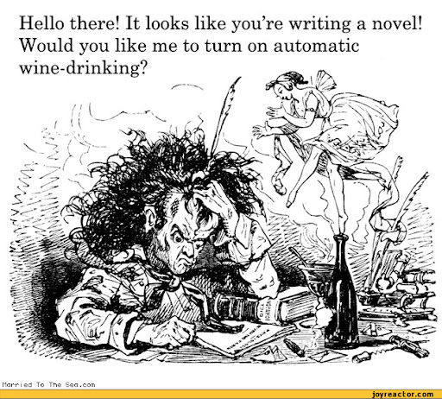
Úkoly 9.11.
3. Napište krátkou povídku/bajku/pohádku na postavu/abstraktní koncept
dílčí otázku z vaší magisterky/disertace
(1/2 až ¾ stránky, pošlete mi jí do 7.9.)
2. četba, Helen Sword, Stylish academic writing, S. 3-31
4. 30 Min. denního psaní

